Slide 1
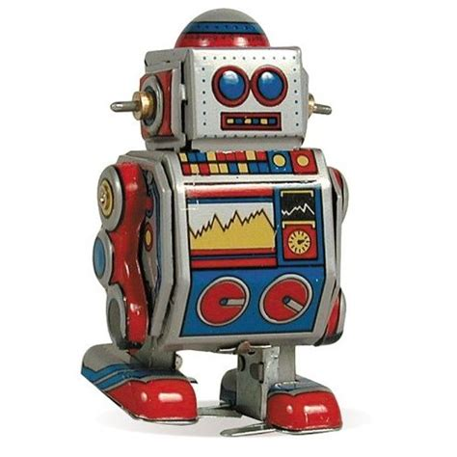
Jornada: "Inteligencia artificial: retos, riesgos y oportunidades" Zaragoza, 23 de noviembre 2023
Miguel L. Lacruz Mantecón
Universidad de Zaragoza

Slide 2

“La revolución digital sólo sucederá una vez, y esa vez es ahora. Hemos pasado una página en la historia humana y un nuevo capítulo ha comenzado. Las futuras generaciones no sabrán lo que era una realidad analógica, predigital y off-line. Somos la última generación en experimentarla”.
Luciano Floridi

Slide 3
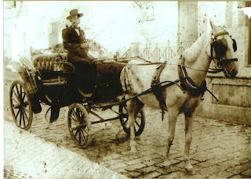
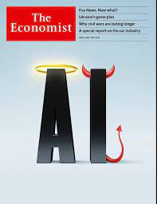
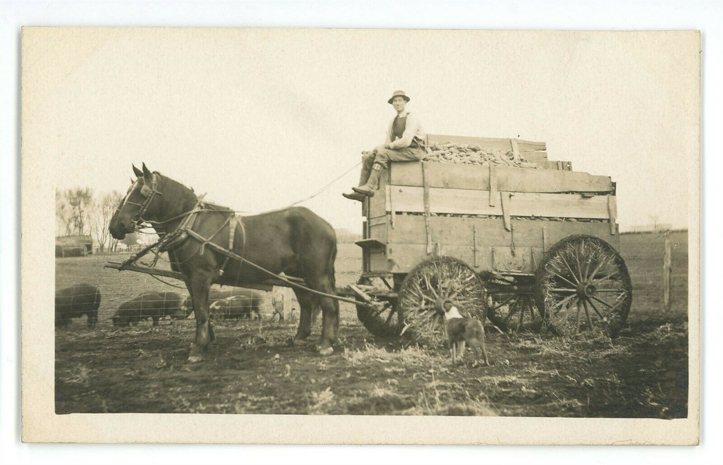
Inteligencia artificial: retos, riesgos y oportunidades

Slide 4
Incidencia de la IA en el Derecho
Dos ámbitos.
Primero, el de la subjetividad de los sistemas inteligentes, especialmente si se trata de robots androides. Esta subjetividad, pese a lo que se dijo desde la archiconocida Resolución UE de 16 de febrero de 2017, y su tan repetida personalidad electrónica para robots, no creo que venga por la concesión de una personalidad a estos entes, como reconocimiento a su inteligencia y humanidad. Son máquinas.
La inteligencia, que sin duda poseen, crea en los humanos que interactúan con los robots un espejismo de humanidad que les impide tratarlos como máquinas.
El reconocimiento de una cierta subjetividad de los robots vendrá impuesta por nuestra propia ética, no por la inexistente humanidad de las máquinas.
Segundo: el de los derechos de la personalidad o fundamentales. La cuestión de los daños producidos por la IA se ha abordado al modo clásico, como la determinación e imputación de la obligación de indemnizar que se hace derivar de una utilización negligente del sistema inteligente, siguiendo una línea de culpa subjetiva, o de responsabilidad objetiva o cuasiobjetiva. Estas soluciones clásicas son adaptables a la reparación de daños producidos por el mal funcionamiento de sistemas inteligentes, PERO

Slide 5
Daños causados por la IA
Sistemas prohibidos (riesgo inaceptable)
Art. 5 LIA: quedan prohibidas las siguientes prácticas:
-Técnicas de persuasión y alteración subliminal de comportamientos (como los nudges), las técnicas de perfilado de sujetos y su calificación social (como el sistema de crédito social chino, o los sistemas de control de fronteras iBorder ctrl o AVATAR). También los sistemas de identificación biométrica remota «en tiempo real» en espacios de acceso público, como los sistemas policiales SARI (italiano) o el sistema inglés AFR (Automated Facial Recognition).
Sistemas de alto riesgo:
Sistemas de IA aplicada a tareas como: salud, funcionamiento del tráfico, suministro de agua, gas, calefacción y electricidad, sistemas de selección para el acceso a instituciones educativas y acceso al empleo. Se incluyen los sistemas de calificación crediticia o solvencia, los sistemas empleados por las autoridades públicas para la aplicación de la ley, o la administración de justicia y la gestión de la migración, el asilo y el control fronterizo.
Los daños más importantes que puede causar la IA no se producirán porque funcione mal, sino al contrario, porque funciona demasiado bien.
Son daños que son causados no por el mal funcionamiento del sistema, sino los que se derivan de un correcto funcionamiento, pero que no fueron tenidos en cuenta.

Slide 6
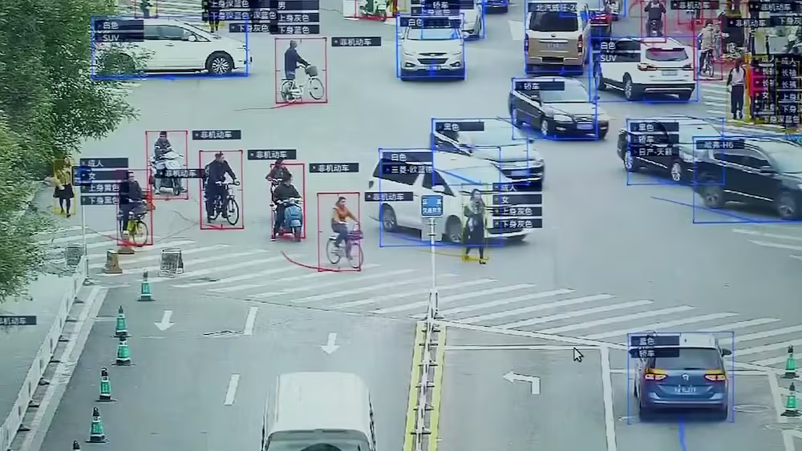
RedlistsBlacklists Consecuencias de la lista negra: -no se puede viajar en avión, o en buenos trenes, -no se pueden contratar algunos destinos turísticos, o ciertos hoteles, o -no se puede inscribir a los hijos en los mejores colegios, dificultades para arrendar un piso o conseguir un crédito, y –su identidad se publica en mupis y plataformas de crédito social. Sobre todo = aislamiento social.
CBS News. https://www.cbsnews.com/video/chinas-social-credit-system-keeps-a-critical-eye-on-everyday-behavior/
TURLEY: el gobierno chino está intentado abiertamen-te crear una sociedad pe-cera, en la que ni si-quiera sea necesario el control policial.

Slide 7
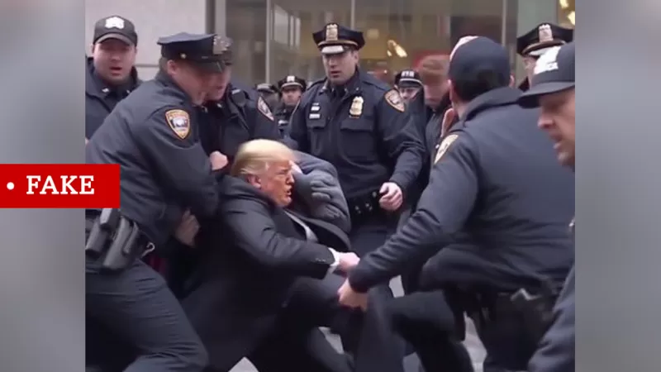
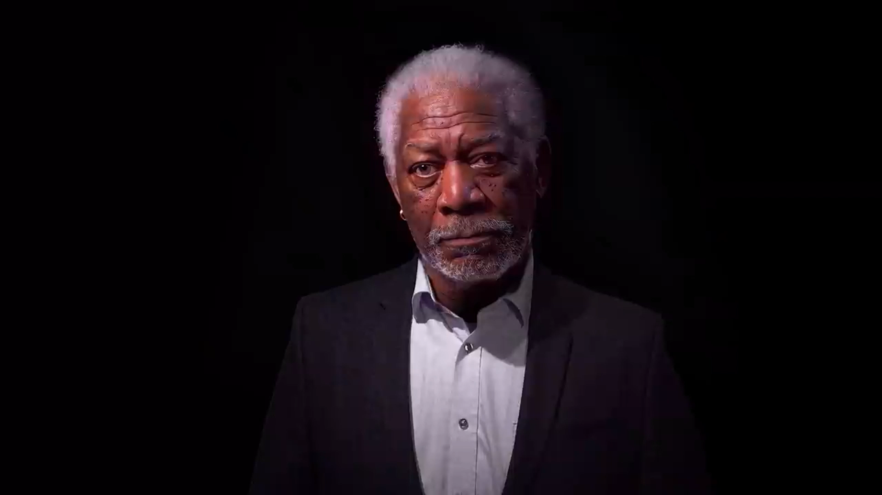
Sistemas generalistas, o «modelos fundacionales»
Deepfakes Are Running Rampant as Tools to Detect Them Lag Behind https://www.bloomberg.com/news/articles/2023-04-20/deepfake-detection-is-one-corner-of-ai-tech-that-isn-t-booming#xj4y7vzkg
This is not Morgan Freeman - A Deepfake Singularity. Diep Nep
“I´m not Morgan Freeman, and what you see is not real…”.
https://youtu.be/oxXpB9pSETo

Slide 8
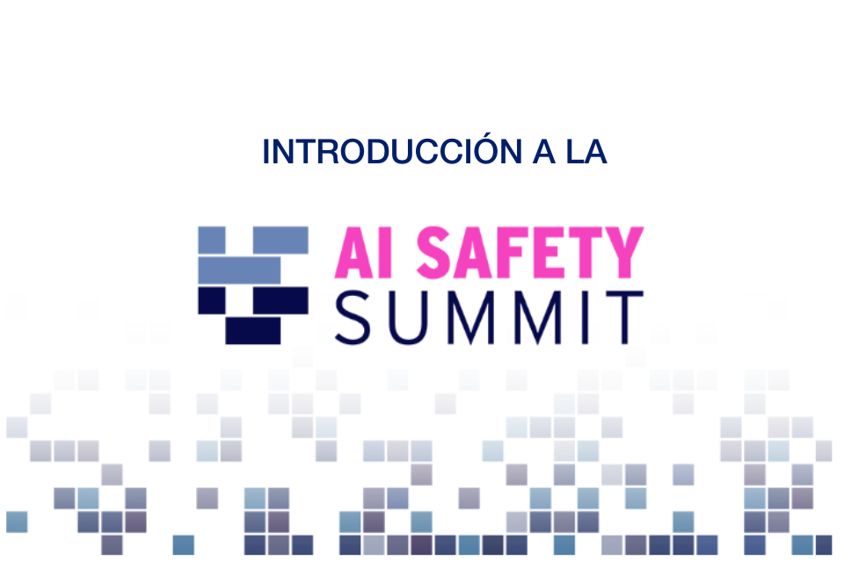
Efectos de la IA derivados de su buen funcionamiento: sistemas de IA generalistas, o «modelos fundacionales», (ChatGpt, Dall-E)
-“Reversión del efecto Flynn”. Pérdida de destrezas
-capacidad menos valorada entre los humanos devaluación social de la inteligencia
-Informe Future Risks of Frontier AI, que se divulgó en la cumbre de Bletchley Park, «Dependencia humana excesiva de los sistemas de inteligencia artificial»
https://www.gov.uk/government/publications/ai-safety-summit-introduction/4112086c-fe35-4a23-af95-50fbc4bebb85

Slide 9
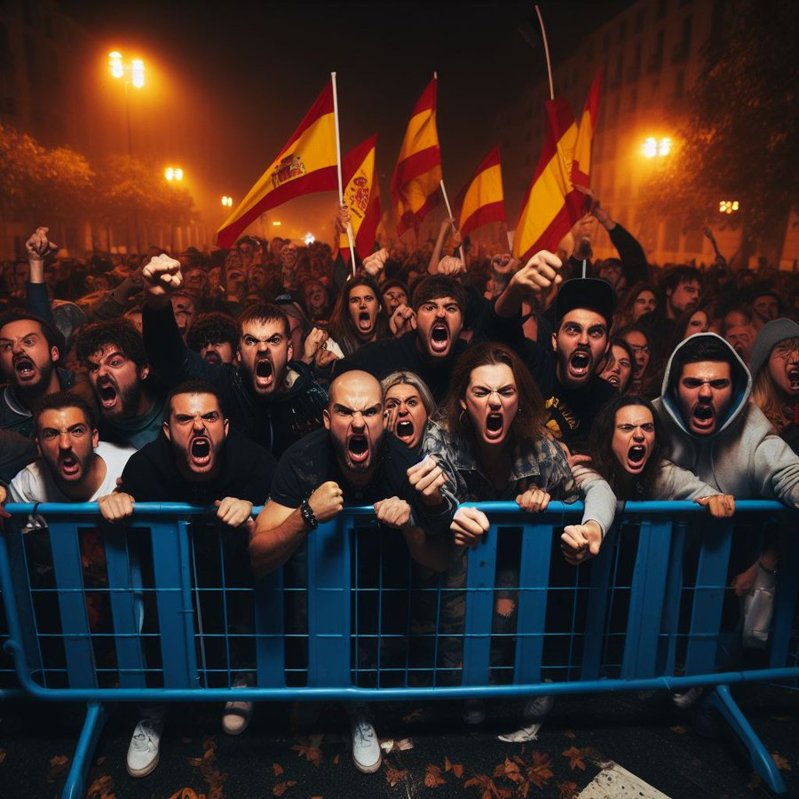
Deep fake: La falsificación de la realidad

Slide 10
Espero que les haya interesado
¡Gracias por su atención!
Miguel L. Lacruz Mantecón - Universidad de Zaragoza
mlacruz@unizar.es

